Slide 1
质点运动学
本次课重点与难点
重点:
位移; 速度; 加速度矢量在直角坐标系中的表示。
有关质点运动学两类问题的求解。
1.正确理解:速度, 加速度的瞬时性 和矢量性.
2.熟练掌握运用微积分数学手段解决有关运动学的方法.
难点:

Slide 2

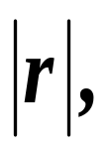
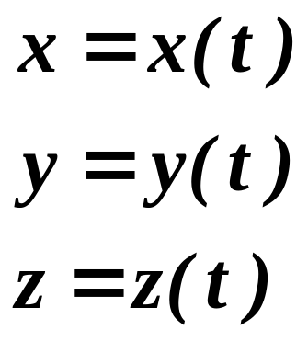
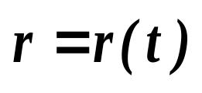




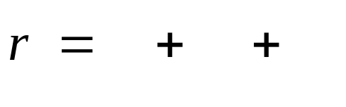


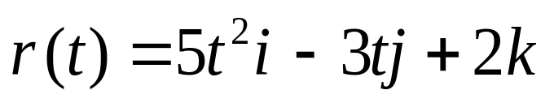
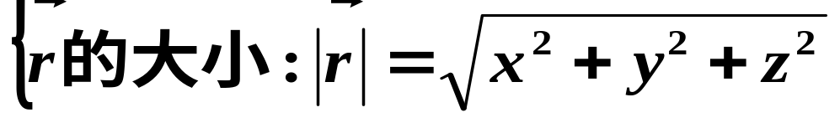
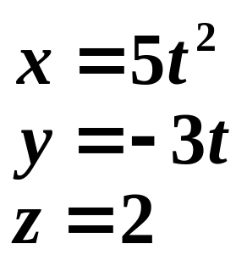

坐标系（参考系）:
P(x,y,z)
y
位置矢量
1.
2.
o
x
z
例如:
运动方程

Slide 3
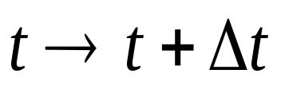
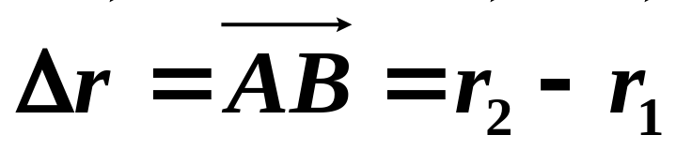



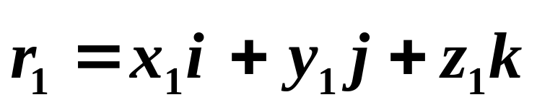

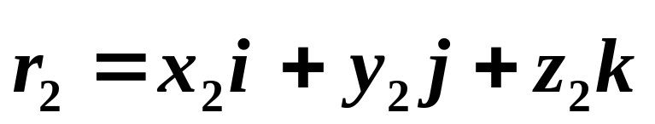
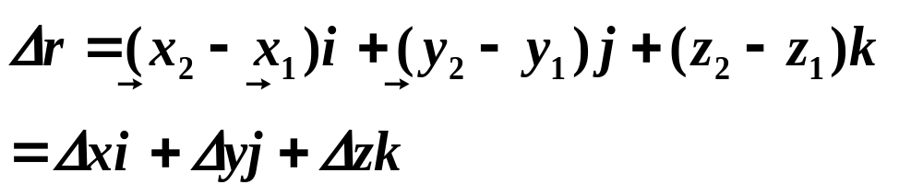
位移矢量
y
A
B
o
x
z

Slide 4
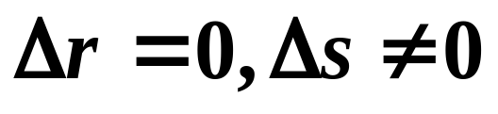

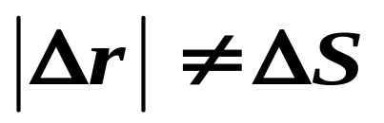
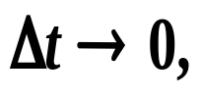
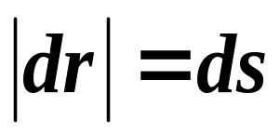
注意：
1. 位移: 矢量性: 大小,方向.
状态量,取决于始末位置.
2. 位移与路程是不同的概念.路程是过程量，是标量.
讨论：
y
A
一般
B
o
x
z

Slide 5
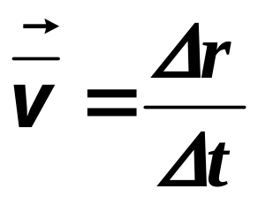
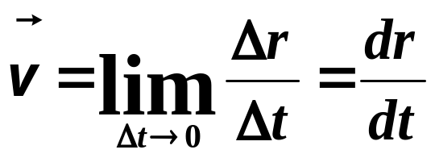
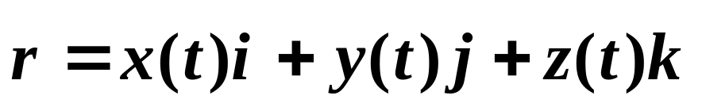
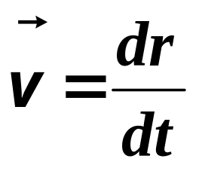
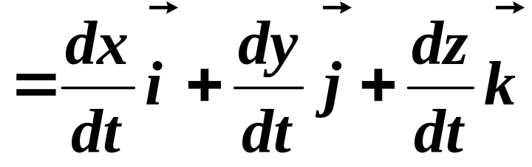
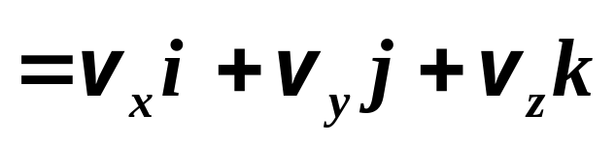
速度矢量
描述质点位置变化快慢和方向的矢量
1. 平均速度
2. 瞬时速度
在直角坐标系中:

Slide 6
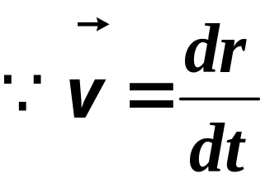
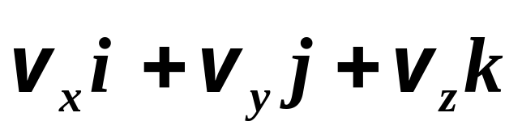



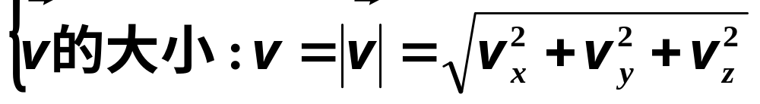



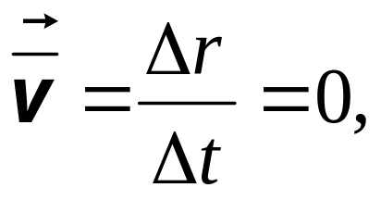
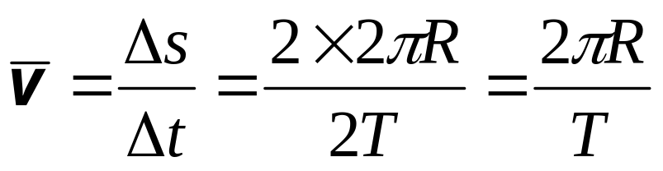
y
A
B
速度的方向?
o
x
为该点切线方向
z
讨论:质点做半径为R的匀速圆周运动，每T秒转一圈。在2T的时间间隔内其平均速度大小和平均速率大小？
答:

Slide 7
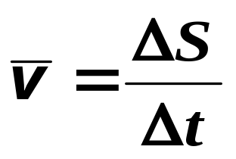
平均速率与瞬时速率
平均速率:
瞬时速率
瞬时速度的大小与瞬时速率的关系
瞬时速度的大小等于瞬时速率

Slide 8

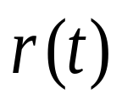
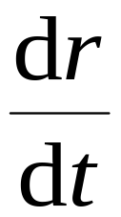
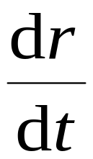


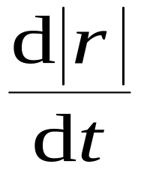
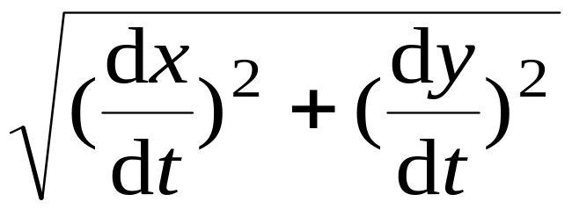

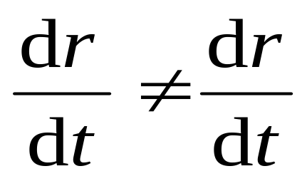
例 一运动质点在某瞬时位于位矢 的端点处，其速度大小为
（A）
（B）
（C）
（D）
根据速度的定义

Slide 9

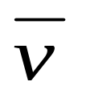
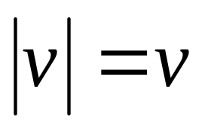
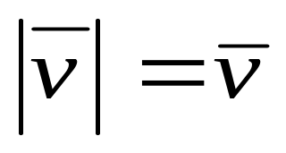
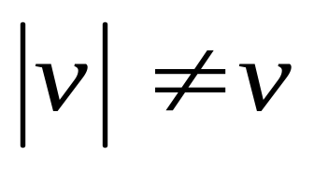
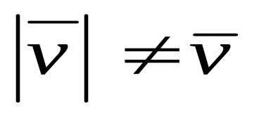
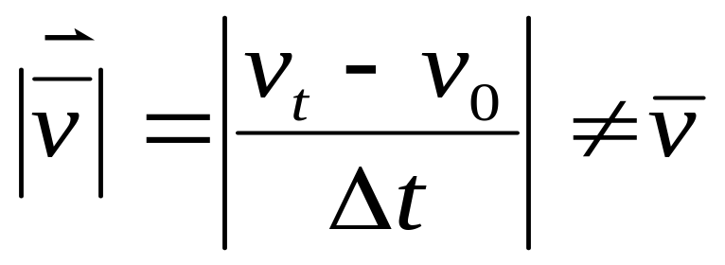
（本题3分）0001
一质点在平面上作一般曲线运动，其瞬时速度为 ，瞬时速率为v，平均速度为 ，他们之间必定有如下关系
(A) ,
(B) ,
(C) ,
(D) ,

Slide 10

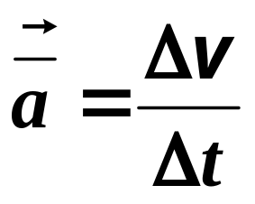


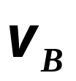



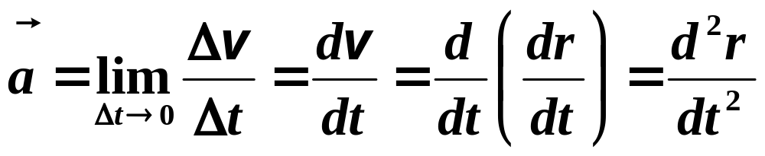
加速度
描述速度的大小与方向的变化
1. 平均加速度:
y
A
B
3. 瞬时加速度:
o
x
z
精确反映速度变化的大小及速度的方向

Slide 11
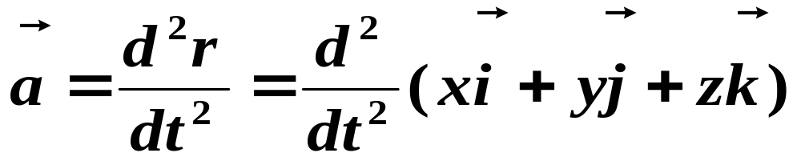
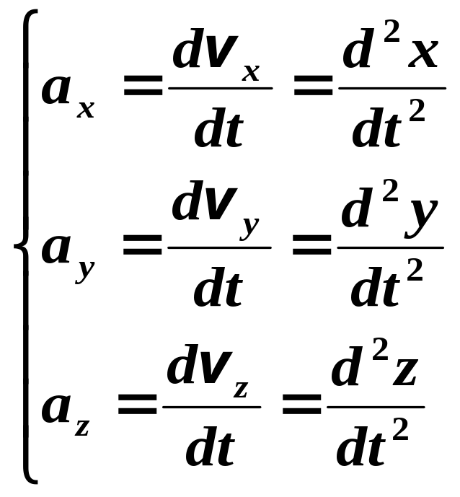
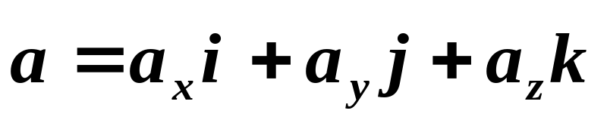
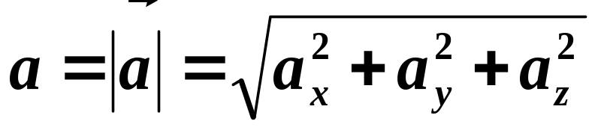

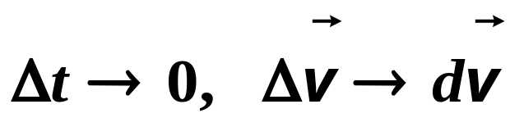
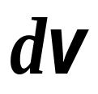




注意：
即为 的方向
总是指向轨迹曲线凹的一面，
与同一时刻速度 的方向一般是不同的

Slide 12
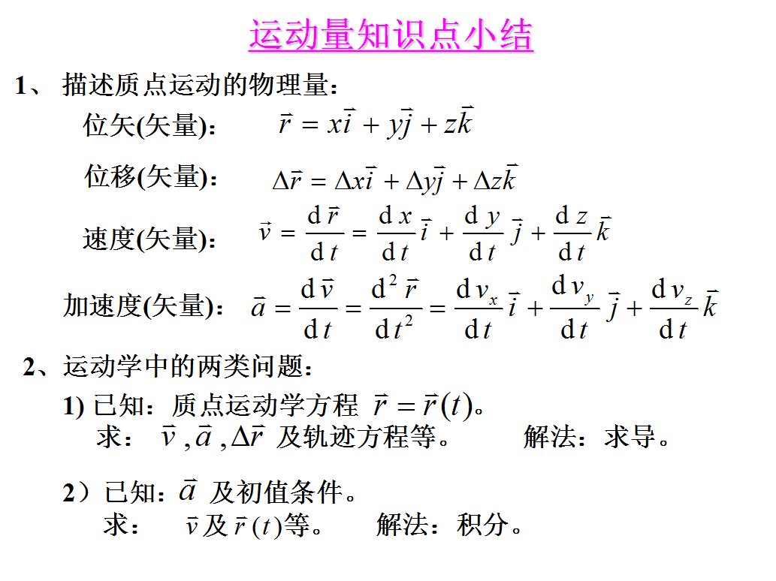

Slide 13

（本题3分）5003
一质点在平面上运动，已知质点位置矢量的表达式为
(其中a ,b为常量）则该质点作
(A)匀速直线运动
(B)变速直线运动
(C)抛物线运动
(D)一般曲线运动

Slide 14






例：设质点沿x轴作直线运动，a=2t，t=0时 x0=0，v0=0试求: t=2s时质点的速度和位置。
初始条件
注意：一维问题不用矢量箭头，以正负表示方向。
解：分析
？
对两边积分：
把t=2s分别代入(1)、(2)得：

Slide 15









例：一质点作沿x轴运动，已知：
解：分析
可应用微分变换：
注意:当已知a(v)时，也可采用此方法。
讨论：当初始条件改变时，…

Slide 16







例:一艘游艇的质量为m,以速度v₀沿直线在水面上运动,在关闭发动机后作减速运动.设水的阻力与速度的平方成正比,求此后当移动距离为x时的游艇速度.
解：分析
水的阻力可表示为 f = −kv²
因为
o
x
v=0
t=0
x
v
v=v0

Slide 17








圆周运动及其描述
1. 匀速圆周运动，
法向加速度
法向加速度
B
R
O
A
大小，方向，作用

Slide 18











2. 一般圆周运动的
切向加速度和法向加速度
分析方法
A
表示速度方向改变量
表示速度大小改变量
B
O
R
A

Slide 19






法向加速度的方向指向圆心，
它反映了速度方向的变化,
作用是改变质点的运动方向.
切向加速度的方向为切线方向
它反映了速度大小的变化,
作用是改变质点的速度大小.

Slide 20














推广至一般平面曲线运动
B
ρ ：曲率半径。
o
A

Slide 21






质点作变速圆周运动时加速度的大小为（表示任一时刻质点的速率）
(B)
1/2
（D）
[ ]

Slide 22







质点作曲线运动， 表示位置矢量，S表示路程， 表示切向加速度， 表示总加速度。下列表达式中，
(1) (2)
(3) (4）
(A)只有(1), (4)是对的
(B)只有(2), (4)是对的
(C)只有(2)是对的
(D)只有(3)是对的

Slide 23



描述质点加速度的物理量， ， ， 有何不同？
表示总加速度的大小和方向
表示总加速度在轨迹切线方向（质点瞬时速度方向）上的投影，也称切向加速度。
表示加速度矢量 在轴x上的投影

Slide 24


对于沿曲线运动的物体，以下几种说法中哪一种是正确的:
(A)切向加速度必不为 零
(B)法向加速度必不为 零
(C)由于速度沿切线方向，法向分速度必为零，因此法向加速度必为 零
(D)若物体作匀加速运动，其总加速度必为 零
(E)若物体的加速度 为恒矢量，它一定作匀变速运动。

Slide 25
（下列说法中，哪一种是正确的？
(A)一质点在某时刻的瞬时速度是2m/s ,说明它在此后1s内一定要经过2m的路程
(B)斜向上抛的物体，在最高点处的速度最小，加速度最大
(C)物体作曲线运动时，有可能在某时刻的法向加速度为零
(D)物体加速度越大，则速度越大

Slide 26


问：该质点的加速度变化情况？

Slide 27







例: 质点作平面曲线运动，其运动方程为
（SI)
求 1. t=1s时，切向及法向加速度
2. t=1s时，质点所在点的曲率半径
解:
分析讨论

Slide 28











2.

Slide 29










例: 一半径为R的滑轮可绕水平轴 转动，轮边缘
绕有系重物的绳。已知，重物的运动方程
求: 轮缘上任意点P在时刻t的速度和加速度。
解：
质点作平面曲线运动，且S= S (t)已知 ，有时采用自然坐标系
t ，P
o
0
R
o
y
方向...

Slide 30

如图所示,假设物体沿着铅直面上圆弧形轨道下滑,轨道是光滑的,在下滑过程中,下面那个说法是正确的?
(A)它的加速度方向永远指向圆心
(B)它的速率均匀增加
(C)它的合外力大小变化,方向永远指向圆心
(D)它的合外力大小不变
(E)轨道支持力的大小不断增加

Slide 31














3.圆周运动的角量描述，
线量与角量之间的关系
R
角位移：
角速度：
角加速度：

Slide 32






用角量表示的匀变速圆周运动的运动方程

Slide 33








例:一个以恒定角加速度转动的圆盘，某一时刻
，再转60转后， ，
解: 1.
2.

Slide 34
经典力学及其时空观---力学相对性原理
问题的提出
直线运动
惯性系
抛体运动
运动描述的相对性
力学物理规律是绝对的

Slide 35


1.时空与状态无关。
2.时空是绝对的, 与参考系无关.
3.时空是独立的.
1.力学相对性原理
(1632年由伽利略提出)
任何惯性系对力学规律都是等价的.

Slide 36














速度变换
y
P
x
❒
❒
z
d
r
d
r
'
❒
❒
❖
❒
=
+
u
⇒
v
=
v
'
+
u
dt
dt
绝对
相对
牵连
VA对C=VA对B+VB对C

Slide 37



VA对C=VA对B+VB对C
V机对船=V机对车+V车对船

Slide 38
练习1：某人骑自行车以速率v 向正西方向行驶，遇到由北向南刮的风（设风速大小也为 v ），则他感到的风是从
A）东北方向吹来 B）东南方向吹来
C）西北方向吹来 D）西南方向吹来
Vpk=Vpk’+Vk’k
[ C ]
V人对地=V人对风+V风对地
V_{人对风}
V_{人对地}
V_{风对地}

Slide 39

练习2 某人骑摩托车向东前进，其速率为10 m⋅s⁻¹时觉得有南风，当其速率为15 m⋅s⁻¹时，又觉得有东南风，试求风的速度。
解：
根据速度变换公式：
V_{风对人}
V_{风对地}
V_{人对地}
V风对地= V风对人+ V人对地
V_{风对地}
V_{风对人}
5
V_{人对地}
10
5

Slide 40






练习3 一货车在行驶过程中，遇到5 m/s竖直下落的大雨，车上紧靠挡板平放有长为l=1 m的木板。如果木板上表面距挡板最高端的距离h=1 m，问货车以多大的速度行驶，才能使木板不致淋雨？
车在前进的过程中，雨相对于车向后下方运动，使雨不落在木板上，挡板最上端处的雨应飘落在木板的最左端的左方。
解：

Slide 41






练习4 一观察者A坐在平板车上，车以10 m/s的速率沿水平轨道前进。他以与车前进的反方向呈60°角向上斜抛出一石块，此时站在地面上的观察者B看到石块沿铅垂向上运动。求石块上升的高度。
y
y´
解：
按题意作矢量图
x´
x

Slide 42



练 习
某人划船逆流而上，在经过一座桥时系在船尾的水瓢脱落，当此人发觉时，已过去t时间。此时这个人调转船头去追赶水瓢。已知水流速度大小为v，人的划船速度（船在静水中速度）大小恒为u（v<u）。问此人需要多长时间才能追赶上此瓢？此时，人离桥多远？
水流方向

Slide 43
30米
某河道的南岸是一条直线，北岸是一条抛物线。抛物线顶点处离南岸30米。河水流速10米/秒，自西向东。某人在南岸想渡河，已知他在静水中划船的速度为2米/秒。试问从何处以什么方式过河，会最快到达北岸？

Slide 44



常见力
1. 重力（gravity）
重力是地球表面物体所受地球引力的一个分量。
重力
地理纬度角
引力
g₀ 是地球两极处的重力加速度。
重力与重力加速度的方向都是竖直向下。

Slide 45







2. 弹力（elastic force）
发生形变的物体，由于要恢复原状，对与它接触的物体会产生力的作用。
* 弹簧的弹力：
（k称为劲度系数）
* 绳子的张力， 杆的张力或压力。
只有不受摩擦的轻绳上的张力才处处相等。
a
F
F_{f}
F_{f}
* 物体间的正压力（normal force）。

Slide 46



3. 摩擦力（friction force）
静摩擦力（static friction force）
当物体与接触面存在相对滑动趋势时，物体所受到接触面对它的阻力，其方向与相对滑动趋势方向相反。
注：静摩擦力的大小随外力的变化而变化。
最大静摩擦力：
（μ_{s} 为静摩擦因数）
滑动摩擦力（sliding friction force）
当物体相对于接触面滑动时，物体所受到接触面对它的阻力，其方向与滑动方向相反。
（μ_{k} 为滑动摩擦因数）
对于给定的一对接触面 ，有

Slide 47


4. 万有引力（universal gravitation）
存在于任何 两个物体间的相互吸引力。
牛顿万有引力定律：
其中m₁和m₂为两个质点的质量，r为两个质点的距离，G叫做引力常量。
引力质量与惯性质量在物理意义上不同，但是二者相等，因此不必区分。
忽略地球自转的影响物体所受的重力就等于它所受的万有引力：

Slide 48
三、基本力
四种基本力（或相互作用）：
万有引力、电磁力、强力、弱力
电磁力（electromagnetic force）
存在于静止电荷之间的电力以及存在于运动电荷之间的磁力，本质上相互联系，总称为电磁力。
除万有引力外，几乎是所有宏观力的缔造者。例如：物体间的弹力、摩擦力，气体的压力、浮力、黏性力等本质上是电磁力。

Slide 49

§1-4 牛顿运动定律
一、牛顿第一定律
任何物体都将保持静止或匀速直线运动的状态，直到其他物体所作用的力迫使它改变这种状态为止。
数学形式：
又称惯性定律（law of inertia）。
惯性（inertia）： 任何物体具有保持其运动状态不变的性质。
惯性系中力的含义。
惯性系与非惯性系。
地面系、地心系、日心系、 银心系☹☹

Slide 50



二、牛顿第二定律
物体受到外力作用时，它所获得的加速度的大小与合外力的大小成正比，与物体的质量成反比，加速度的方向与合外力的方向相同。
数学形式：
说明
（1）牛顿第二定律中 和 的关系为瞬时关系。
（2） 分量式： F_{x}=ma_{x} , F_{y}=ma_{y} , F_{z} =ma_{z}
或 F_{t}=ma_{t} , F_{n}=ma_{n} （自然坐标系）

Slide 51



三、牛顿第三定律（作用力和反作用力定律）
当物体A以力 作用在物体B上时，物体B也必定同时以力 作用在物体A上，两力作用在同一直线上，大小相等，方向相反。
数学形式：
说明
（1）作用力和反作用力总是成对出现。
（2）作用力和反作用力不能平衡或抵消。
（3）作用力和反作用力属于同一种性质的力。

Slide 52
四、牛顿运动定律应用举例
适用范围：
惯性系、低速运动的宏观物体。
两类具体问题: (1) 常力作用下的连接体问题
(2) 变力作用下的单体问题
解题步骤：
（1）确定研究对象，对于物体系，画出隔离图；
（2）进行受力分析，画出受力图；
（3）建立坐标系；
（4）对各隔离体建立牛顿运动方程（分量式）
和物理量间的其他关系；
（5）解方程、讨论。

Slide 53


1. 常力作用下的连接体问题
例1-9 设电梯中有一质量可以忽略的滑轮，在滑轮两侧用轻绳悬挂着质量分别为m₁和m₂的重物A和B，已知m₁>m₂ 。当电梯(1)匀速上升，(2)以匀加速a上升时，求绳中的张力和物体A相对电梯的加速度。
m₂
m₁

Slide 54









解：
以地面为参考系，物体A和B为研究对象，分 别进行受力分析。
在竖直方向建立坐标系Oy .
(1)电梯匀速上升，物体对电梯的加速度a_{r}等于它们对地面的加速度。根据牛顿第二定律，对A和B分别得到：
y
m₁
m₂
O

Slide 55






(2)电梯以加速度a上升时，A对地的加速度a-a_{r}，B的对地的加速度为a+a_{r}，根据牛顿第二定律，对A和B分别得到：
讨论
y
m₁
m₂
当a =-g时，a_{r}=0，T=0，即滑轮、质点都成为自由落体，两个物体之间没有相对加速度。
O

Slide 56


设电梯中有一质量可以忽略的滑轮，在滑轮两侧用轻绳悬挂着质量分别为m₁和m₂的重物A和B，已知m₁>m₂ 。当电梯(1)匀速上升，(2)以加速度a匀加速上升时，求绳中的张力和物体A相对电梯的加速度。
比较两小题的结论，能得到什么启示？
(1)
(2)
m₂
m₁

Slide 57

图示系统置于以a=g/2的加速度上升的升降机内,A,B两物体质量相同均为m，A所在的桌面是水平的,绳子和定滑轮质量均不计,若忽略一切摩擦,则绳中张力为
(A) mg.
(B)3mg/2.
(C)2mg.
(D)3mg/4.
T
把B看成超重
A
T
B
mg

Slide 58


Slide 59

滑轮Ｂ并非静止！可看做有加速度的电梯。

Slide 60












2. 变力作用下的单体问题
例 1-11 一固定光滑圆柱体上的小球（m）从顶端下滑。
求小球下滑到 θ 时小球对圆柱体的压力。
y
解：在θ 处时，
质点受力如图
x
O
自然坐标系

Slide 61













小球对圆柱体的压力为

Slide 62


小球对圆柱体的压力为
y
x
讨论
随着小球下滑，θ 从 0 开始增大。 cos θ 逐渐减小， F'_{N} 逐渐减小。
当 cos θ < 2/3 时， F'_{N} < 0, 这可能吗？为什么？
这是因为：当 cos θ ＝ 2/3 时， F_{N} = 0。此时，小球将离开圆柱体。此后，小球将做抛物运动！

Slide 63







例：
光滑水平面上固定半径为R的圆环围屏,质量为m的滑块沿内壁做圆周运动,摩擦系数为μ.物体在运动中受到的空气阻力与速度的平方成正比，
求: (1)当滑块速度为v时,所受摩擦力。
（2）当滑块速度为v时,它的切向加速度的大小。 (3)滑块的速度的大小由v0减至v0/2所需的时间.
解：分析
m
0
R

Slide 64









已知：
m
0
R

Slide 65



（3）物体的速度由v0 减至v0/2 所需的时间.

